Slide 1
DidaktikAPP
2019-2020

Slide 2
Índice
Presentación
Objetivo
Desarrollo de la aplicación
Análisis
Diseño
Prototipos
Planificación
Ejecución
DidaktikAPP
Actividades de DidaktikAPP
El futuro de DidaktikAPP
Código QR DidaktikAPP
Créditos

Slide 3

Presentación
¿Quiénes somos?
Equipo conformado por tres programadores entusiastas, responsables, y creativos.

Slide 4

Objetivo
Diseñar
Implementar
De carácter didáctico
Cultural
Laudio

Slide 5
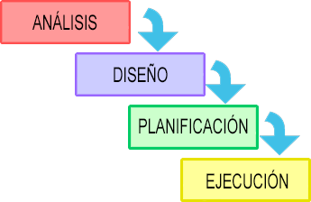
Fases del Desarrollo de la aplicación

Slide 6


Documentación
Recursos
Características y funciones
Autoevaluación

Slide 7


Ideas
Actividades
Interfaz
Prototipos

Slide 8
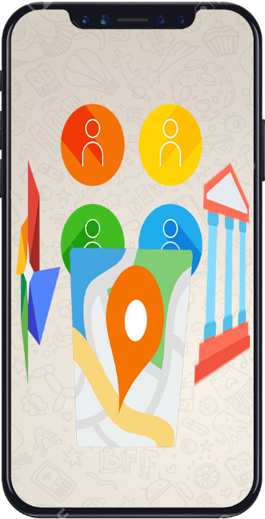
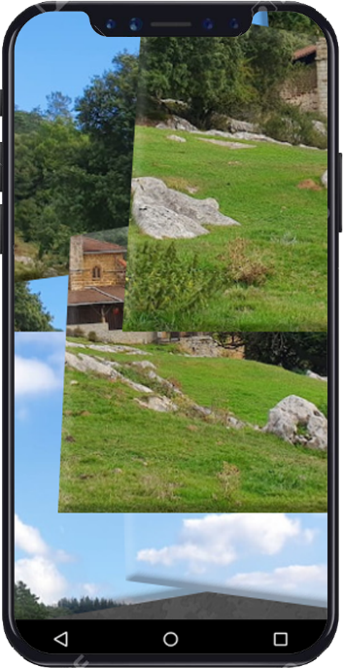
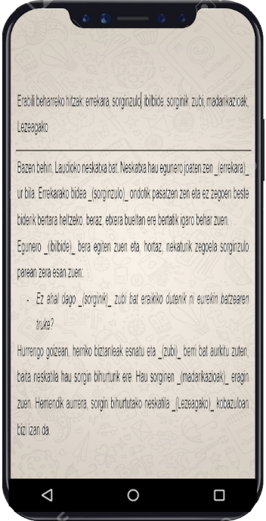
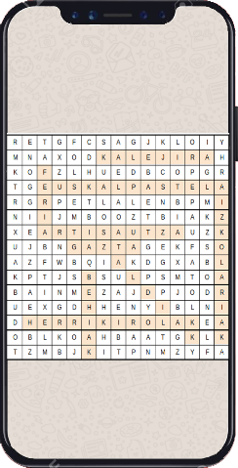
Prototipos
Menú
Rompecabezas
Rellenar texto
Sopa de letras

Slide 9

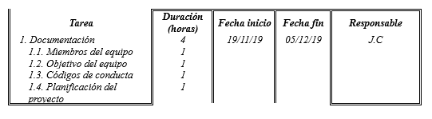
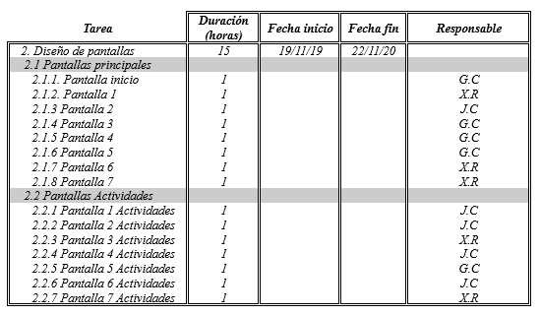
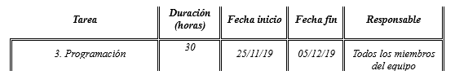

Desarrollo de la documentación
Diseño de las pantallas
Programación
Presentación

Slide 10

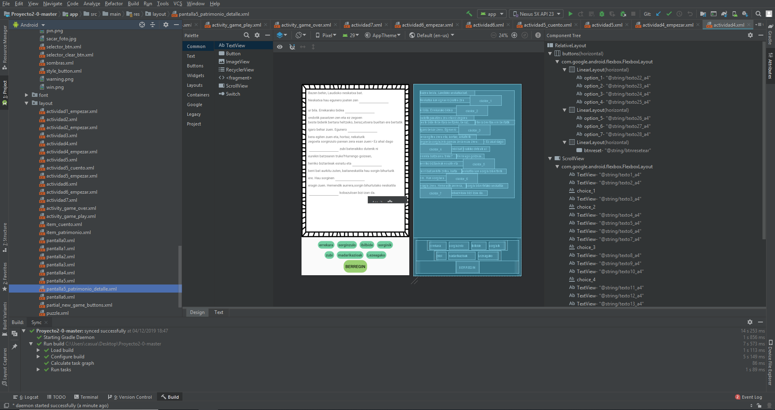
Programación
Retos
Dudas
Problemas
Soluciones
Documentación

Slide 11
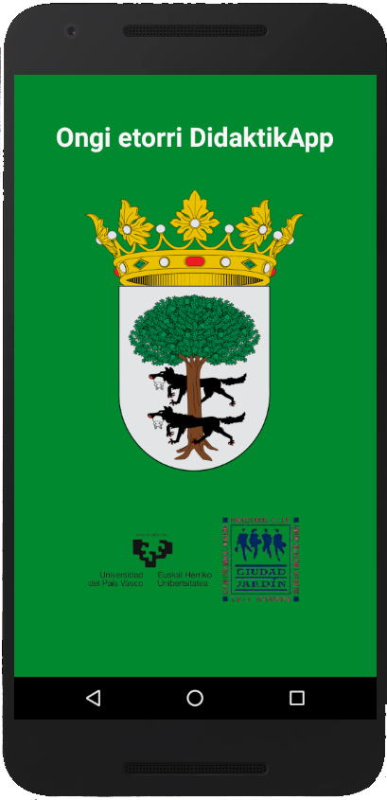
DidaktikAPP
Ligera
Gratuita
Intuitiva
Didáctica
Dinámica
Sin publicidad

Slide 12
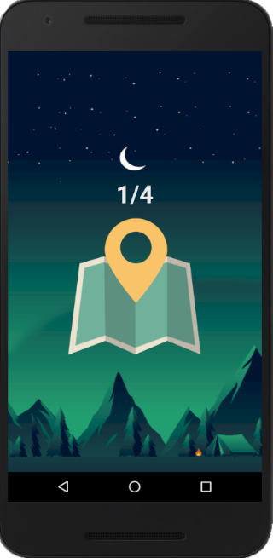
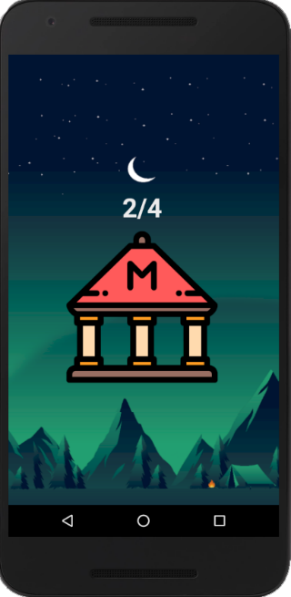
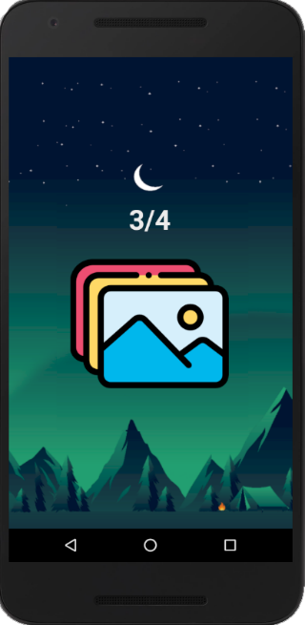
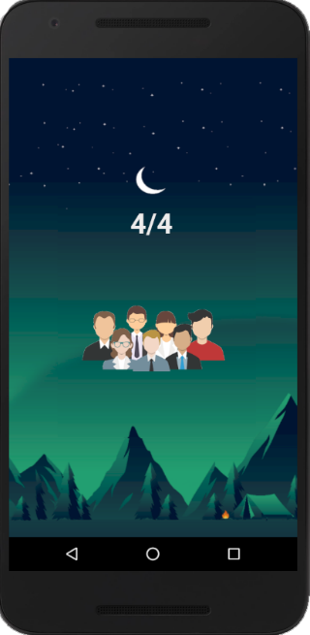
DidaktikAPP
Menú
Mapa
Patrimonios
Galería
Participantes

Slide 13
El futuro de DidaktikAPP
Puntos a mejorar
Diseño
Test de pruebas
Adaptación para tableta
Funciones sin implementar

Slide 14
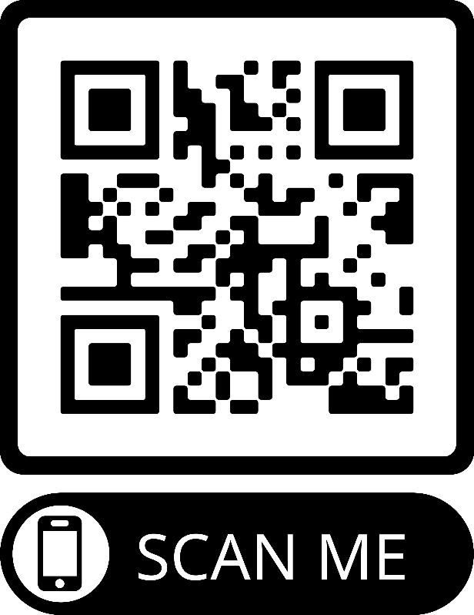
Código QR DidaktikAPP

Slide 15


Créditos
UPV/Leioa
Judith Pérez Sánchez
Ainhoa Elorza Rodriguez
Naroa Roldan Becerra
Julene Sada Sologuren
Arrate Ugarte Artieta
Instituto Ciudad Jardín
Jhonatan Andy Contreras Ramos
Gian Piero Contreras Ramos
Xabier Revuelta García De Albeniz

Slide 16


